Slide 1
ПЕДСОВЕТ
Тема « О работе педагогического коллектива по гражданско-патриотическому воспитанию обучающихся как основе гармоничного развития личности »

Slide 2
Гражданственность – освоение и реализация ребенком своих прав и обязанностей по отношению к самому себе , своей семье , коллективу, родному краю, Отечеству, планете Земля.

Slide 3
Грамотный гражданин – это
Человек, любящий Родину, умеющий реагировать на изменения в обществе, защищать свое человеческое право и интересы всего белорусского общества, выполнять гражданский долг и конституционные обязанности, ценностно относится к культурному наследию белорусского народа и его истории

Slide 4
Система гражданско-патриотического воспитания
Работа с педагогами
Работа с обучающимися
Работа с родителями

Slide 5
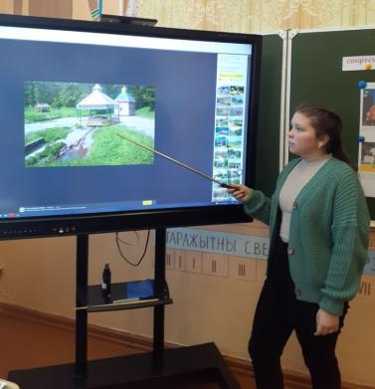
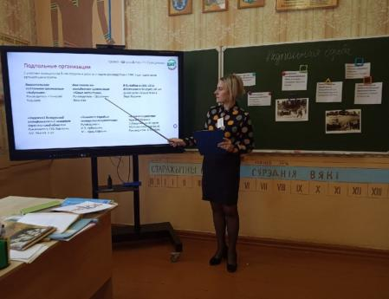
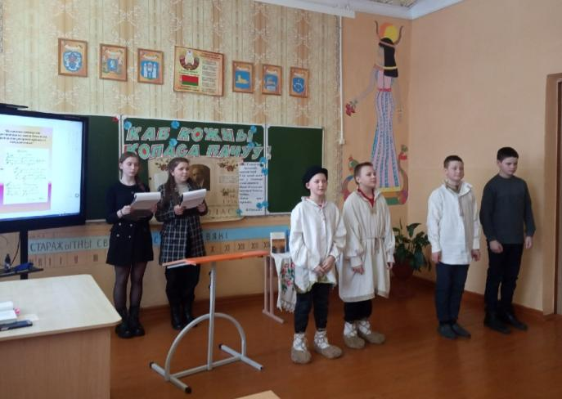
Открытые уроки

Slide 6
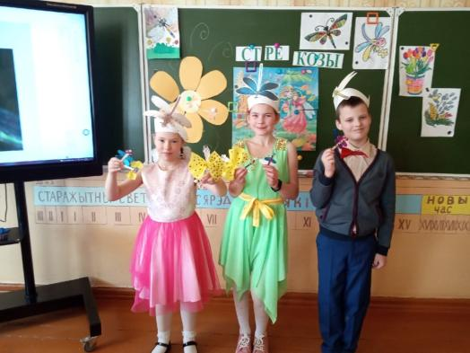
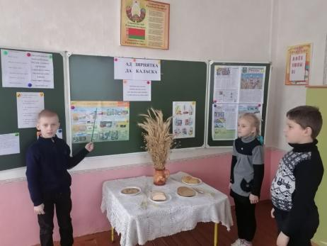
Факультативные занятия
«Вытокі роднай мовы»
2 класс
«Экологическое краеведение»
3 класс

Slide 7
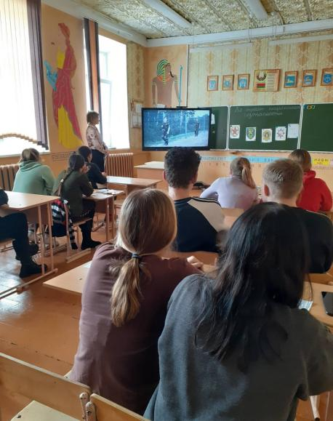
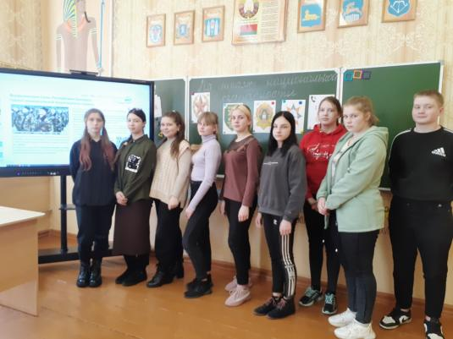
Образовательный проект ШАГ

Slide 8
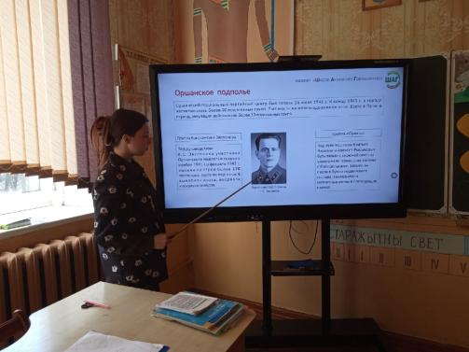
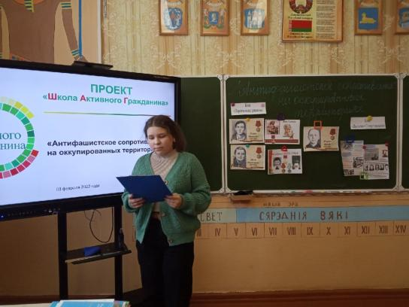
Образовательный проект ШАГ (изучение истории Великой Отечественной войны)

Slide 9
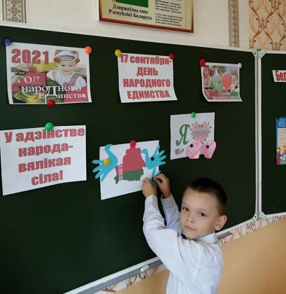
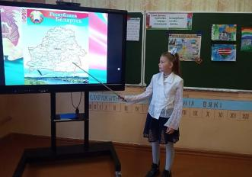
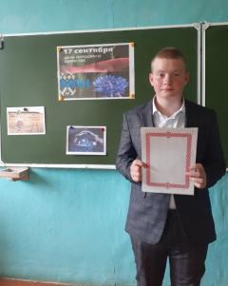
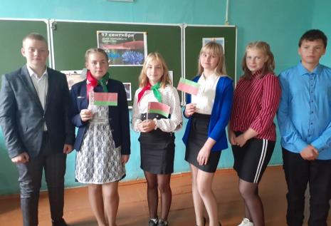
Единый урок "Беларусь - единая: единство, развитие, независимость"

Slide 10
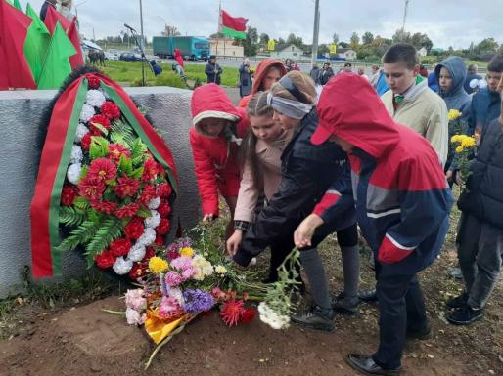
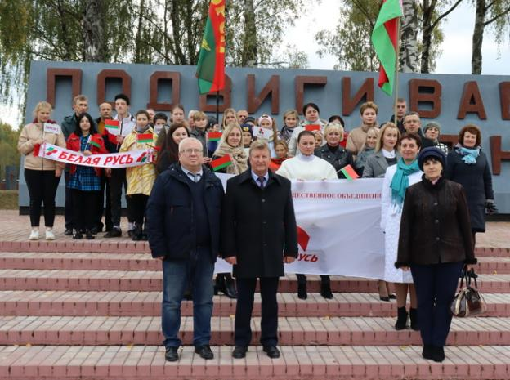
Митинг-реквием у братской могилы
Открытие мемориального знака «Рыленки»

Slide 11
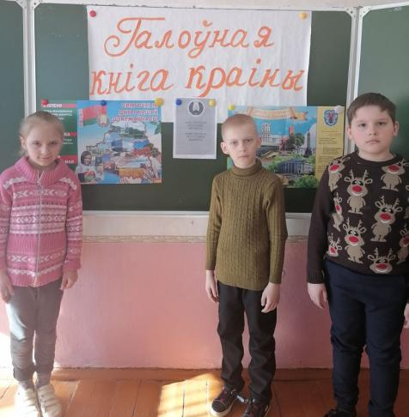
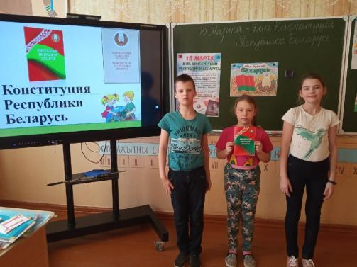
День Конституции Республики Беларусь

Slide 12
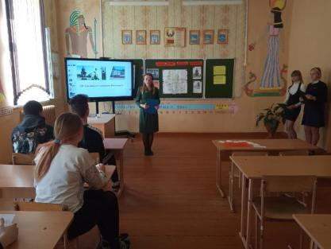
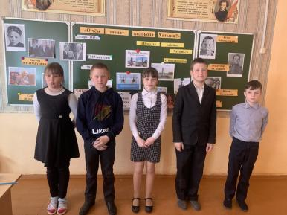
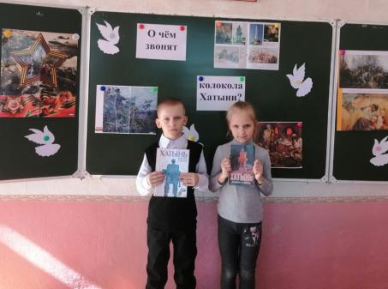
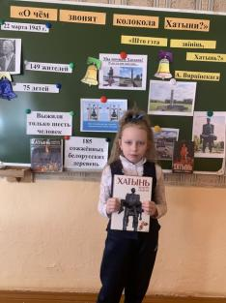
Единый урок « О чем звонят колокола Хатыни»

Slide 13
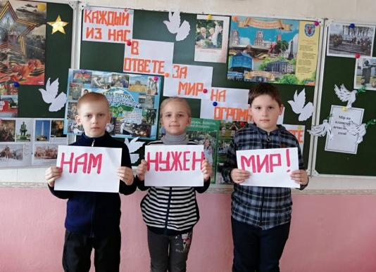
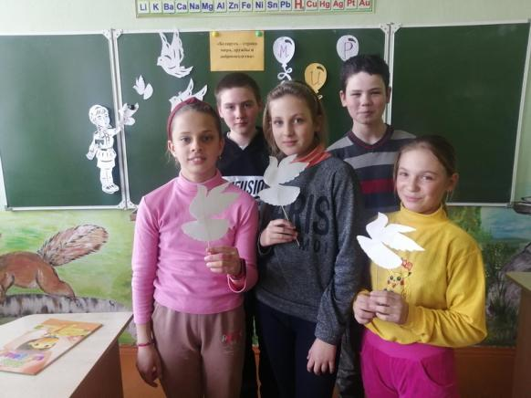
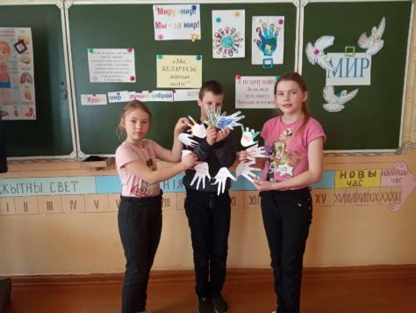
Единый информационный час
"Каждый из нас в ответе за мир на огромной планете".

Slide 14
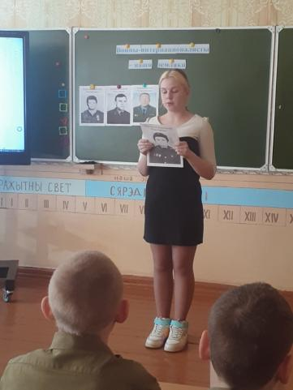
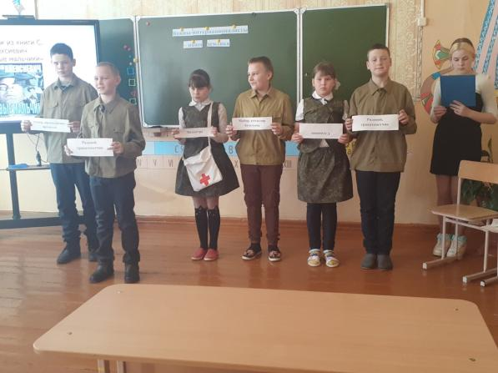
Месячник патриотизма
Уроки мужества, посвященные выводу войск из Афганистана

Slide 15
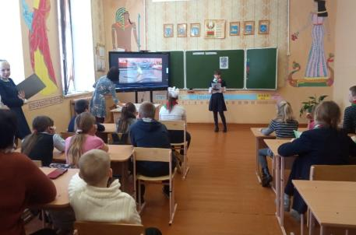
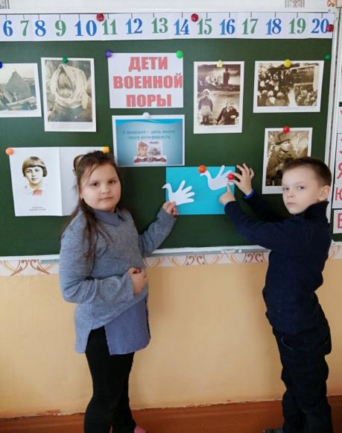
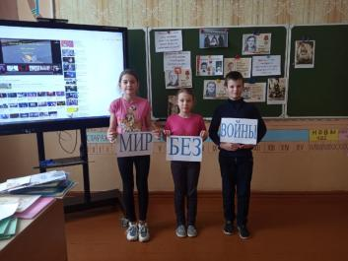
День юного героя-антифашиста

Slide 16
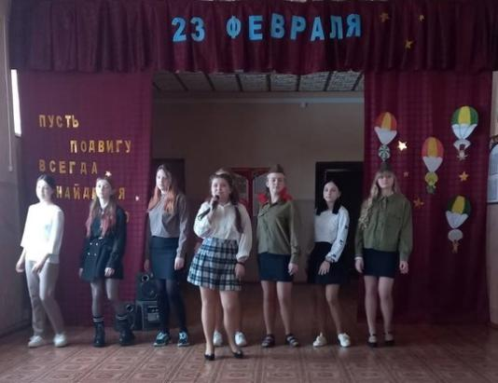
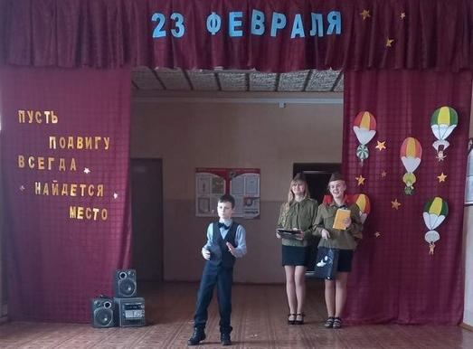
День защитника Отечества

Slide 17
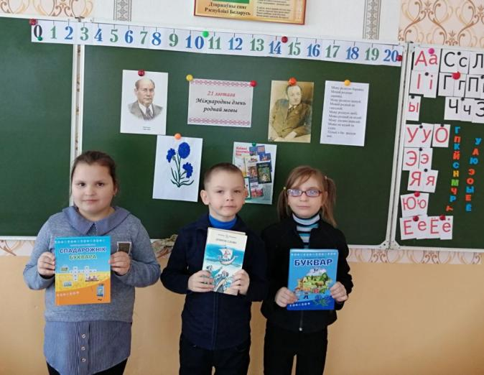
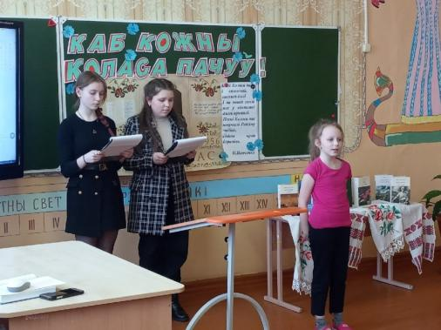
Международный день родного языка

Slide 18
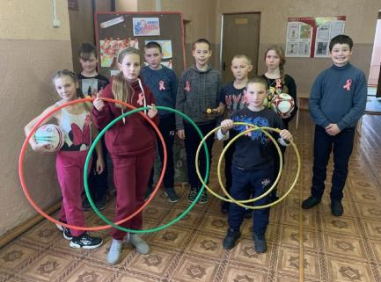
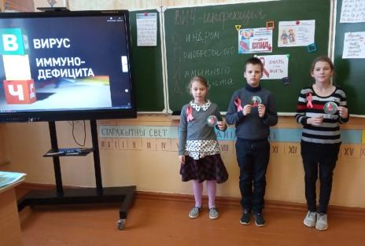
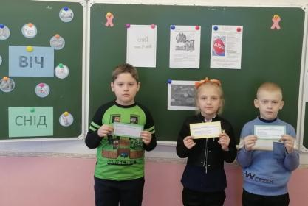
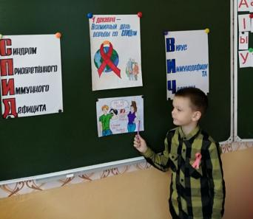
Мероприятия в рамках недели по профилактике СПИД

Slide 19
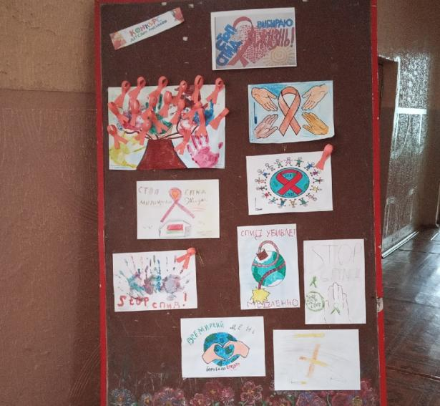
Конкурс рисунков « Победим СПИД через искусство»

Slide 20
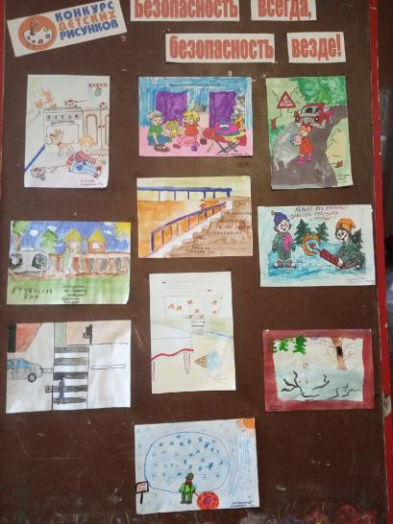
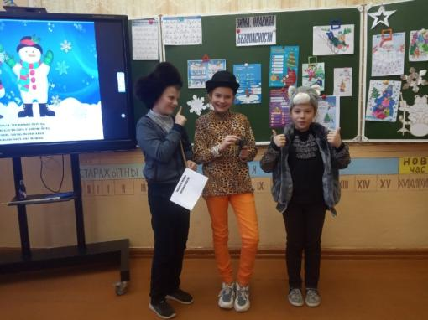
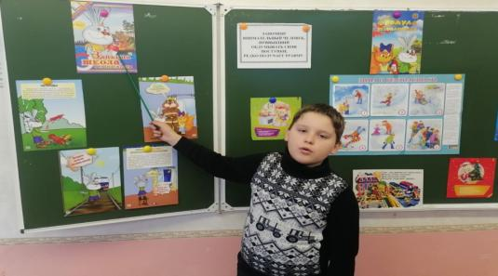
Неделя по профилактике травматизма

Slide 21
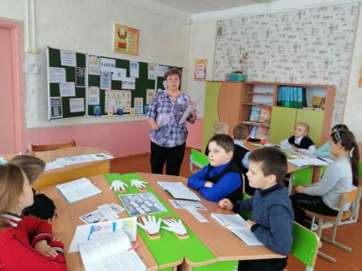
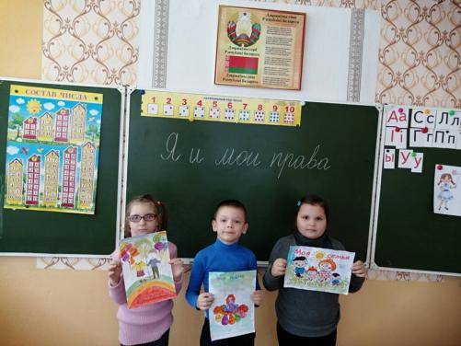
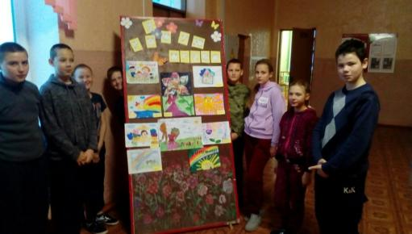
Неделя правовых знаний

Slide 22
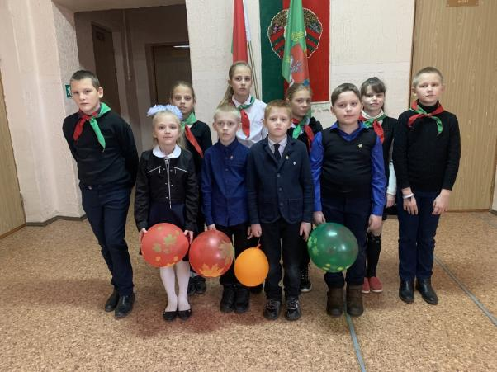
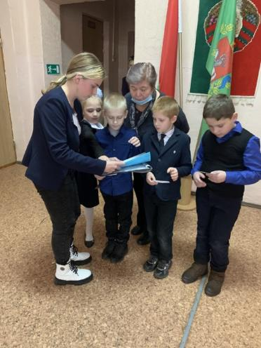
Сбор пионерской дружины «Маленькие звездочки – большой страны» (торжественный прием в октябрята)

Slide 23
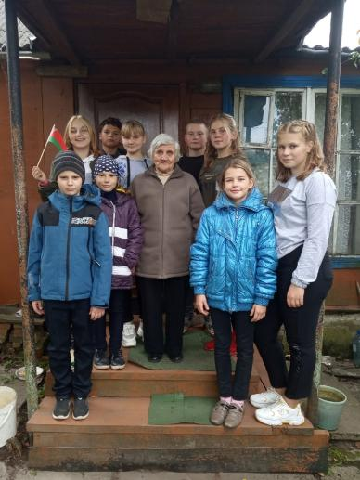
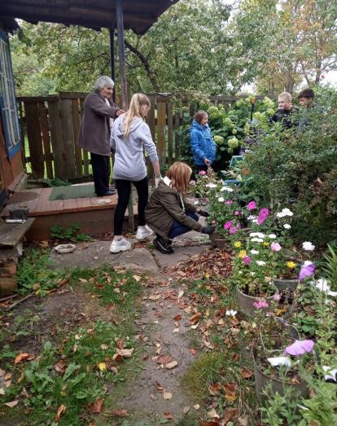
Участие в проекте «День добрых дел»

Slide 24
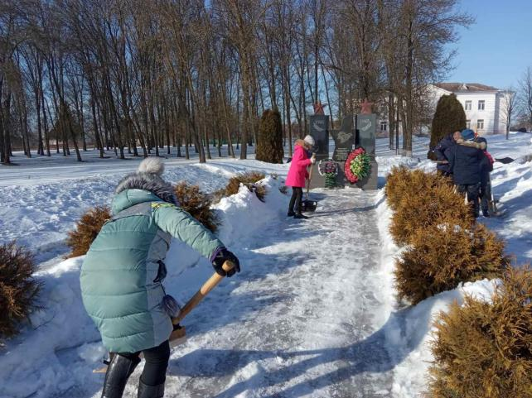
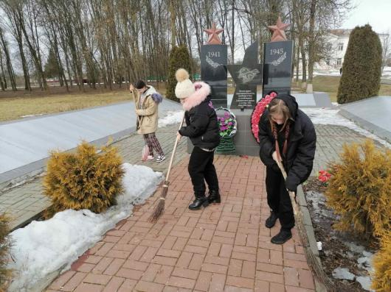
Операция «Обелиск»

Slide 25
Участие в районной краеведческой конференции "Нам жить и помнить"

Slide 26
Неделя начальных классов

Slide 27
Неделя предметов гуманитарного цикла

Slide 28
Неделя предметов
естественно-математического цикла

Slide 29
Экскурсия в Дубровенский районный историко-краеведческий музей

Slide 30
Туристические походы

Slide 31
Экскурсионная поездка
в центр безопасности в г. Барань

Slide 32
Мероприятия шестого школьного дня

Slide 33
Участие в районных и областных конкурсах
Республиканский конкурс
«Энергомарафон 2021»
Авдеенко Н.Н.
Ляликова Е.Г.

Slide 34
Областной конкурс «Калядная зорка»
Лещева Н.И,
2 место

Slide 35
Областная культурно-экологическая акция «Сбережем зеленую ель»
Авдеенко Н.Н.,
2 место

Slide 36
Районная акция « На добрую память»
Авдеенко Н.Н.,
1 место

Slide 37
Районный этап областного конкурса детского творчества « Привет солдату»
Авдеенко Н.Н.,
1 место

Slide 38
Республиканский конкурс детского рисунка «Нам мир завещано беречь»
Морецкий Даниил,
1 класс
Чайкова Ксения,
2 класс

Slide 39
Областной конкурс художественного конкурса «Великодная мазаика»
Лещева Н.И.

Slide 40
Районный фестиваль молодежного творчества «Молодежный перекресток»
Авдеенко Н.Н.
Ляликова Е.Г.

Slide 41
Общешкольное родительское собрание
Выступление инспектора ИДН
Журавкова Ю.В.

Slide 42
Спасибо за внимание

